Slide 1
Лекция 2 Исследование взаимосвязей
Факультет компьютерных наук
НИС «Анализ данных в Python»
Москва 2024
Преподаватель: Меликян Алиса Валерьевна, amelikyan@hse.ru
кандидат наук, доцент Департамента программной инженерии

Slide 2
Взаимосвязи между переменными
НИС "Анализ данных в Python"
Лекция 2
Исследование взаимосвязей
При изучении взаимосвязи между парой переменных одна из них считается независимой (или объясняющей), а вторая – зависимой (или объясняемой). Качество модели взаимосвязи переменных может быть оценено посредством коэффициентов связи.
В зависимости от задачи исследования, типов шкал переменных и полноты имеющихся данных необходимо выбрать подходящий метод исследования взаимосвязи.

Slide 3
Таблица сопряжённости
НИС "Анализ данных в Python"
Лекция 2
Исследование взаимосвязей
Связь между категориальными переменными, то есть переменными, относящимися к номинальной шкале или порядковой шкале с не очень большим количеством категорий, лучше всего представить в форме таблиц сопряжённости. Таблицы сопряжённости позволяют выявить наличие статистических, а не причинно-следственных зависимостей.

Slide 4
Таблица сопряжённости с частотами
НИС "Анализ данных в Python"
Лекция 2
Исследование взаимосвязей

Slide 5
Таблица сопряжённости с частотами и процентами по столбцам
НИС "Анализ данных в Python"
Лекция 2
Исследование взаимосвязей

Slide 6
Таблица сопряжённости с частотами и процентами по строкам
НИС "Анализ данных в Python"
Лекция 2
Исследование взаимосвязей

Slide 7
Столбчатая диаграмма с частотами и группировкой
НИС "Анализ данных в Python"
Лекция 2
Исследование взаимосвязей

Slide 8
Столбчатая диаграмма с процентами и группировкой
НИС "Анализ данных в Python"
Лекция 2
Исследование взаимосвязей

Slide 9
Статистика
НИС "Анализ данных в Python"
Лекция 2
Исследование взаимосвязей
Описательная
Описание данных с использованием графиков, частотных таблиц, мер средней тенденции и разброса.
Инференциальная (дедуктивная)
Позволяет установить, в какой мере взаимосвязи, выявленные в выборке, описывают характеристики генеральной совокупности (насколько они статистически значимы). Инструменты дедуктивной статистики используют теорию вероятности для оценки вероятности того, что каждая закономерность или тренд, который вы наблюдаете в данных, не являются случайными.

Slide 10
Формулировка гипотез
НИС "Анализ данных в Python"
Лекция 2
Исследование взаимосвязей
Гипотеза – это предположение, выдвигаемое для объяснения каких-либо явлений. По итогам проведённого исследования гипотеза может быть принята или отвергнута.
Нулевая гипотеза (H0) – принимаемое по умолчанию предположение о том, что не существует связи между двумя наблюдаемыми событиями, феноменами. Она считается верной пока нельзя доказать обратное.
Альтернативная гипотеза (H1) – это утверждение, являющееся логическим отрицанием нулевой гипотезы. Альтернативная гипотеза предполагает существование взаимосвязи или отличия между изучаемыми переменными.

Slide 11
Нулевая гипотеза
НИС "Анализ данных в Python"
Лекция 2
Исследование взаимосвязей
H0: средние значения в двух группах не различаются/ не наблюдается взаимосвязи между переменными.
Любые наблюдаемые отличия или взаимосвязи случайны.

Slide 12
Альтернативная гипотеза
НИС "Анализ данных в Python"
Лекция 2
Исследование взаимосвязей
H1: средние значения в двух группах различаются / наблюдается взаимосвязи между переменными.
Наблюдаемые отличия или взаимосвязи не случайны.

Slide 13
Этапы проверки гипотез
НИС "Анализ данных в Python"
Лекция 2
Исследование взаимосвязей
1. Генерация гипотезы (или гипотез) - предположение о том, что некоторые тенденции имеют место в генеральной совокупности.
2. Сбор необходимых данных.
3. Сопоставление статистической модели с реальными данными – модель позволит проверить изначальные предположения.
4. Оценка того, поддерживает ли модель первоначальные предположения.
Результат проверки гипотез:
H0 отвергается, H1 принимается;
H1 отвергается, H0 не отвергается, но это не значит, что она принимается.

Slide 14
Уровень значимости и ошибка I-го рода
НИС "Анализ данных в Python"
Лекция 2
Исследование взаимосвязей
 | H₀ верна | H₀ не верна
H₀ принимается | H₀ верно принята | H₀ неверно принята (ошибка II-го рода)
H₀ не принимается | H₀ неверно отвергнута (ошибка I-го рода) | H₀ верно отвергнута
Уровень значимости – вероятность ошибки I-го рода. Выбирается исследователем заранее, обычно 5% (0,05). Обозначается Sig. (significance) value, p-value, Pr.

Slide 15
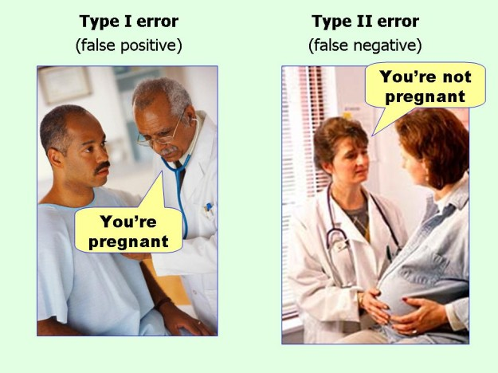
Ошибки I-го и II-го рода
НИС "Анализ данных в Python"
Лекция 2
Исследование взаимосвязей

Slide 16
P-значение (p-value)
НИС "Анализ данных в Python"
Лекция 2
Исследование взаимосвязей
Это число от 0 до 1. Показывает насколько мы можем быть уверены в том, что наша экспериментальная гипотеза (H1) верна. Чем ближе значение p-value к 0, тем больше у нас уверенности в том, что H1 истинна. Вопрос в том, насколько маленьким должно быть значение p, чтобы мы были достаточно уверены в истинности H1, какой порог мы можем использовать, чтобы принять правильное решение?
Обычно используется порог 0,05 (уровень значимости). Это означает, что если мы проведем один и тот же анализ/эксперимент на других выборках, то только 5% этих экспериментов дадут противоположный результат.

Slide 17
Уровень значимости (level of significance)
НИС "Анализ данных в Python"
Лекция 2
Исследование взаимосвязей
Если очень важно получить максимально надёжный результат, то можно использовать меньший порог, например 0,00001. Это значит, что мы будем не правы только один раз в 100 000 экспериментов.
Если мы допускаем большую вероятность ошибки, например, мы прогнозируем, прибудет ли автобус вовремя, тогда мы можем использовать больший порог, например 0,2. Это значит, что мы не будем правы только 2 раза из 10.Самый распространенный порог – 0,05.

Slide 18
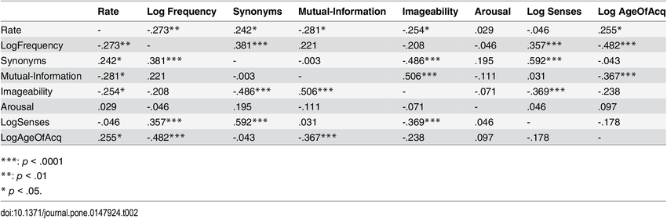

НИС "Анализ данных в Python"
Лекция 2
Исследование взаимосвязей

Slide 19
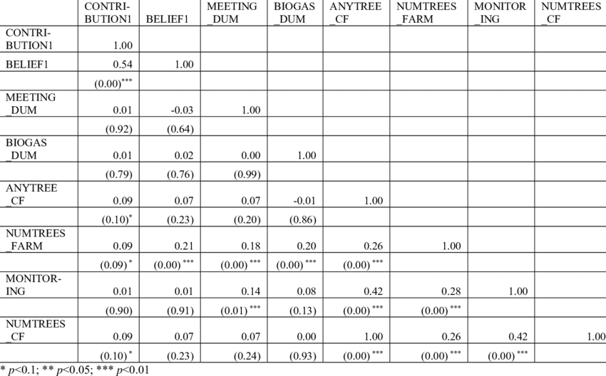
НИС "Анализ данных в Python"
Лекция 2
Исследование взаимосвязей

Slide 20
Проверка гипотез
НИС "Анализ данных в Python"
Лекция 2
Исследование взаимосвязей
H1: существует взаимосвязь между посещаемостью и успеваемостью студентов
p-value = 0.0000001 → H1 принимается на уровне значимости 1%
p-value = 0.049 → H1 принимается на уровне значимости 5%
p-value = 0.051 → H1 отвергается на уровне значимости 5%, но принимается на уровне значимости 10%
p-value = 0.73 → H1 отвергается на уровне значимости 10%

Slide 21
Тест Хи-квадрат
НИС "Анализ данных в Python"
Лекция 2
Исследование взаимосвязей
При проведении текста хи-квадрат проверяется взаимная независимость двух переменных таблиц сопряжённости и благодаря этому косвенно выясняется зависимость обоих переменных. Две переменные считаются взаимно независимыми, если наблюдаемые в ячейках частоты совпадают с ожидаемыми.
Критерий Хи-квадрат основан на предположении о том, что если признаки независимы, то частоты в клетках таблицы сопряжённости распределены пропорционально.

Slide 22
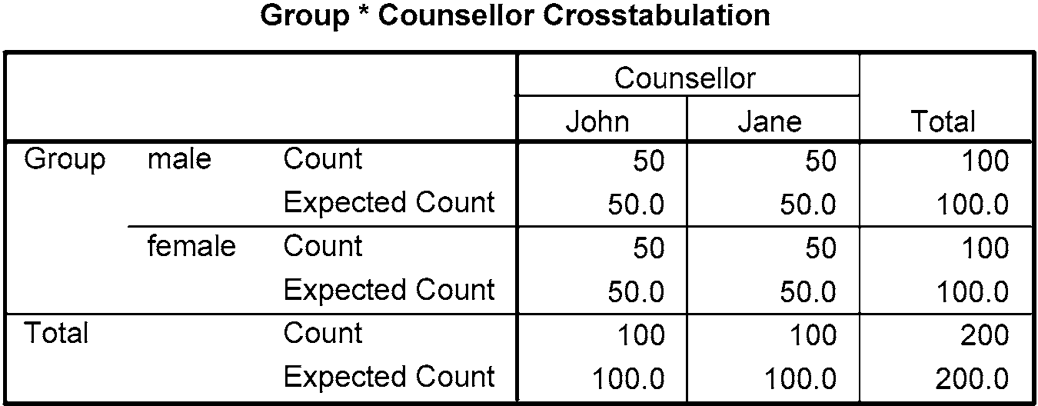
Тест Хи-квадрат: сценарий 1
НИС "Анализ данных в Python"
Лекция 2
Исследование взаимосвязей
Полное отсутствие взаимосвязи между переменными.

Slide 23
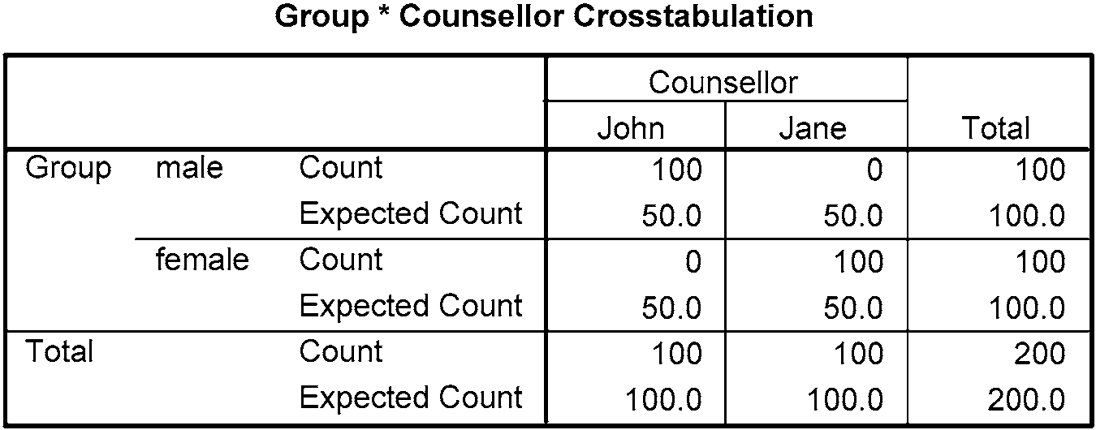
Тест Хи-квадрат: сценарий 2
НИС "Анализ данных в Python"
Лекция 2
Исследование взаимосвязей
Сильная взаимосвязь между переменными.

Slide 24
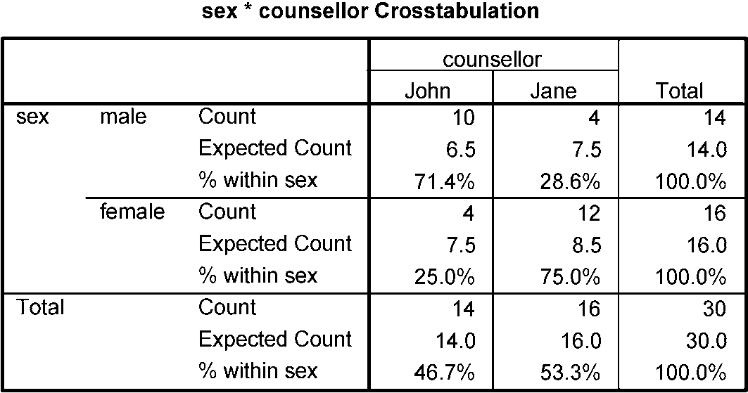
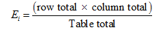

Тест Хи-квадрат: сценарий 3
НИС "Анализ данных в Python"
Лекция 2
Исследование взаимосвязей
$$7.5= \frac{14∗16}{30}$$

Slide 25
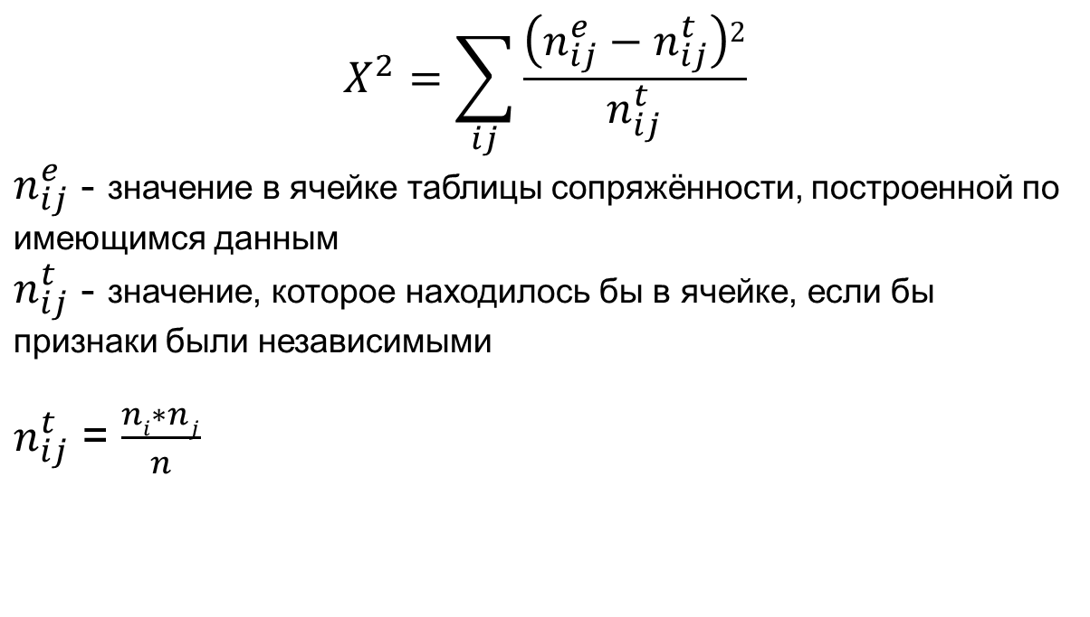
Расчёт показателя Хи-квадрат
НИС "Анализ данных в Python"
Лекция 2
Исследование взаимосвязей
Коэффициент Хи-квадрат фиксирует степень расхождения реальных и ожидаемых частот. Вычисляется по формуле:

Slide 26
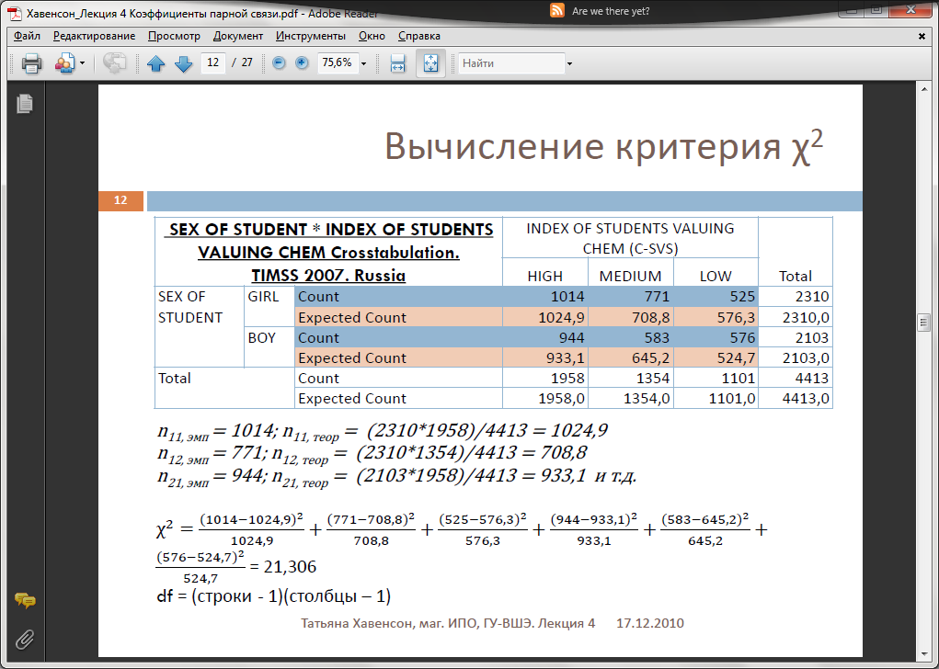
Пример
НИС "Анализ данных в Python"
Лекция 2
Исследование взаимосвязей

Slide 27
Свойства показателя Хи-квадрат
НИС "Анализ данных в Python"
Лекция 2
Исследование взаимосвязей
Значение показателя может находиться в интервале от 0 до + ∞. Чем больше выборка, тем больше значение (при прочих равных).
По значению показателя нельзя определить силу и направление взаимосвязи, а также какая из переменных зависимая и какая независимая.
Для применимости теста хи-квадрат надо убедиться в наличии достаточного количества частот в ячейках таблицы сопряжённости (не менее 95% ячеек должны содержать ожидаемою частоту больше 5).

Slide 28
Тесты на нормальность
НИС "Анализ данных в Python"
Лекция 2
Исследование взаимосвязей
Тесты Колмогорова-Смирнова (для выборок больше 50 наблюдений) и Шапиро-Уилка (для выборок от 3 до 50 наблюдений) позволяют проверить, соответствует ли реальное распределение переменной нормальному распределению, т.е. является ли различие между двумя частотными распределениями значимым или случайным.
H0: распределение значений переменной Х не значимо отличается от нормального распределения;
H1: распределение значений переменной Х значимо отличается от нормального распределения.

Slide 29
Тест Шапиро-Уилка
НИС "Анализ данных в Python"
Лекция 2
Исследование взаимосвязей
Рассчитывается статистика критерия Шапиро-Уилка W.
Порядок расчёта статистики: http://www.statistics4u.info/fundstat_eng/ee_shapiro_wilk_test.html (на английском)
http://www.machinelearning.ru/wiki/index.php?title=Критерий_Шапиро-Уилка (на русском)

Slide 30
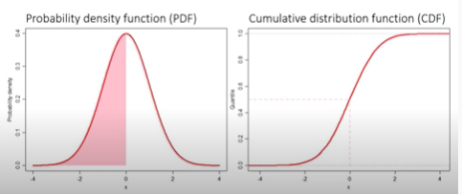
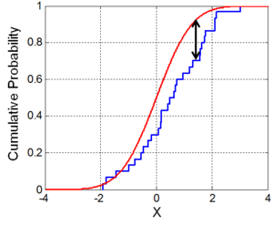
Тест Колмогорова-Смирнова
НИС "Анализ данных в Python"
Лекция 2
Исследование взаимосвязей
D statistic

Slide 31
Этапы корреляционного анализа
НИС "Анализ данных в Python"
Лекция 2
Исследование взаимосвязей
Построить диаграмму рассеяния, чтобы убедиться в существовании линейной взаимосвязи между переменными;
Выбрать подходящий коэффициент корреляции в зависимости от особенностей переменных;
Рассчитать коэффициент корреляции и соответствующее ему p-value;
Интерпретировать статистическую значимость, силу и направление взаимосвязи.

Slide 32
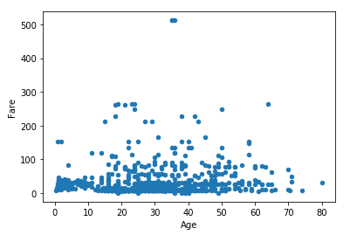
Диаграмма рассеяния
НИС "Анализ данных в Python"
Лекция 2
Исследование взаимосвязей
Потенциальные
выбросы
Зависимая
переменная
Независимая переменная

Slide 33
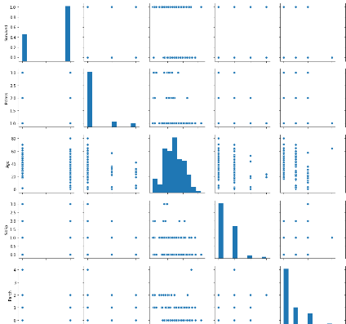
Матрица диаграмм рассеяния
НИС "Анализ данных в Python"
Лекция 2
Исследование взаимосвязей

Slide 34
Коэффициенты корреляции
НИС "Анализ данных в Python"
Лекция 2
Исследование взаимосвязей
1. Коэффициент корреляции Пирсона,
2. Коэффициент корреляции Спирмена,
3. Коэффициент корреляции Кендалла.

Slide 35
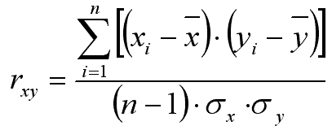
Коэффициент корреляции Пирсона
НИС "Анализ данных в Python"
Лекция 2
Исследование взаимосвязей
Измеряет силу линейной взаимосвязи между двумя переменными.
Принимает значения от -1 до +1.
Может быть подсчитан для метрических переменных, значения которых подчиняются закону нормального распределения.
Измеряет направление (знак) и силу (величина) связи.

Slide 36
Интерпретация значений коэффициента корреляции
НИС "Анализ данных в Python"
Лекция 2
Исследование взаимосвязей
Значение коэффициента корреляции | Интерпретация
0 < r <= 0,2 | Очень слабая корреляция
0,2 < r <= 0,5 | Слабая корреляция
0,5 < r <= 0,7 | Средняя корреляция
0,7 < r <= 0,9 | Сильная корреляция
0,9 < r <= 1 | Очень сильная корреляция

Slide 37
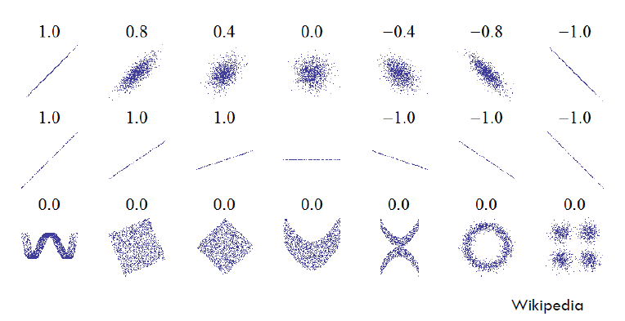
Вид диаграммы рассеяния для разных значений r
НИС "Анализ данных в Python"
Лекция 2
Исследование взаимосвязей

Slide 38
Ранговые коэффициенты корреляции
НИС "Анализ данных в Python"
Лекция 2
Исследование взаимосвязей
Применяются для измерения связи между порядковыми и метрическими переменными, распределения которых отличаются от нормального.
При подсчёте вместо исходных значений используются ранги.
Наиболее популярные ранговые коэффициенты: Спирмена и Кендалла.
К-т Кендалла подсчитывается при большом числе связанных рангов, при небольшом числе связанных рангов подсчитывается к-т Спирмена.

Slide 39

Коэффициент корреляции Спирмена
НИС "Анализ данных в Python"
Лекция 2
Исследование взаимосвязей
Можно использовать для расчёта корреляции между интервальными переменными, распределение которых отличатся от нормального и порядковыми переменными. Сперва исходные значения переменных ранжируются. Затем расчёты проводятся с рангами. Подходит когда при ранжировании не появляется много связанных рангов (т.е. почти все значения переменных уникальны).

Slide 40
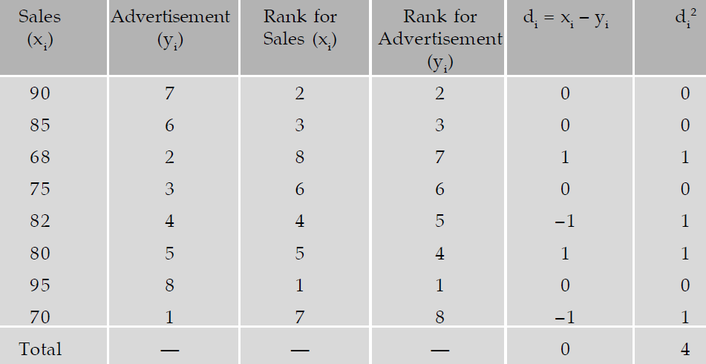
Коэффициент корреляции Спирмена
НИС "Анализ данных в Python"
Лекция 2
Исследование взаимосвязей

Slide 41
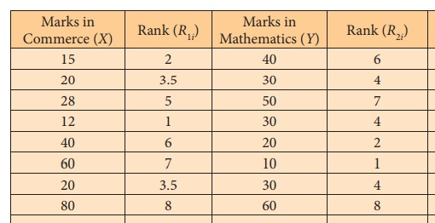
Связанные ранги
НИС "Анализ данных в Python"
Лекция 2
Исследование взаимосвязей

Slide 42
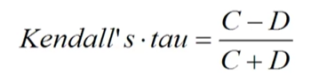
Коэффициент корреляции Кендалла
НИС "Анализ данных в Python"
Лекция 2
Исследование взаимосвязей
Рекомендуется рассчитывать для небольших выборок с большим числом связанных рангов при ранжировании значений переменных.
C – число совпадений
D – число инверсий

Slide 43
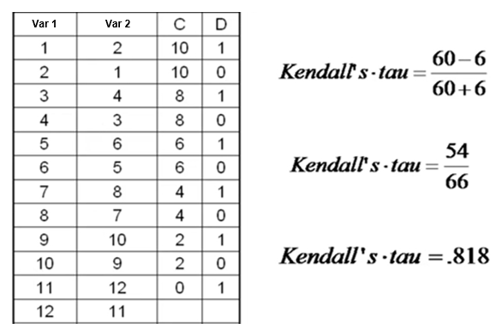
Коэффициент корреляции Кендалла
НИС "Анализ данных в Python"
Лекция 2
Исследование взаимосвязей

Slide 44
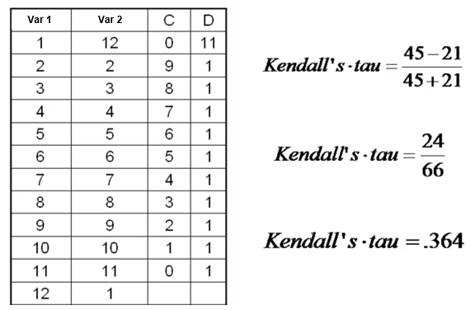
Коэффициент корреляции Кендалла
НИС "Анализ данных в Python"
Лекция 2
Исследование взаимосвязей

Slide 45
Сравнение коэффициентов корреляции
НИС "Анализ данных в Python"
Лекция 2
Исследование взаимосвязей
Коэффициент корреляции | Переменные
Пирсона | Обе переменные метрические, распределение значений которых не отличается от нормального
Спирмена | Переменные метрические не нормально распределённые или порядковые, большинство их значений уникальны
Кендалла | Переменные метрические не нормально распределённые или порядковые, их значения не обязательно уникальны

Slide 46
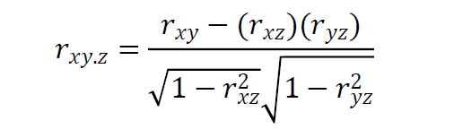
Коэффициент частной корреляции
НИС "Анализ данных в Python"
Лекция 2
Исследование взаимосвязей
При изучении корреляции двух переменных необходимо учитывать возможное воздействие на них со стороны других переменных. Частная корреляция позволяет измерить связь между парой переменных после удаления линейных воздействий третьей переменной.
Частный коэффициент корреляции (Partial correlation coefficient) – это мера зависимости между двумя переменными при фиксации (исключении, корректировке) эффектов одной или нескольких переменных.

Slide 47
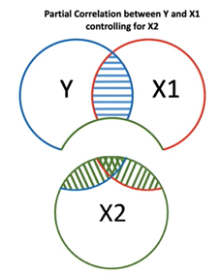
Частная корреляция
НИС "Анализ данных в Python"
Лекция 2
Исследование взаимосвязей

Slide 48
Спасибо за внимание!
Факультет компьютерных наук
НИС "Анализ данных в Python"
Москва 2024

